Slide 1
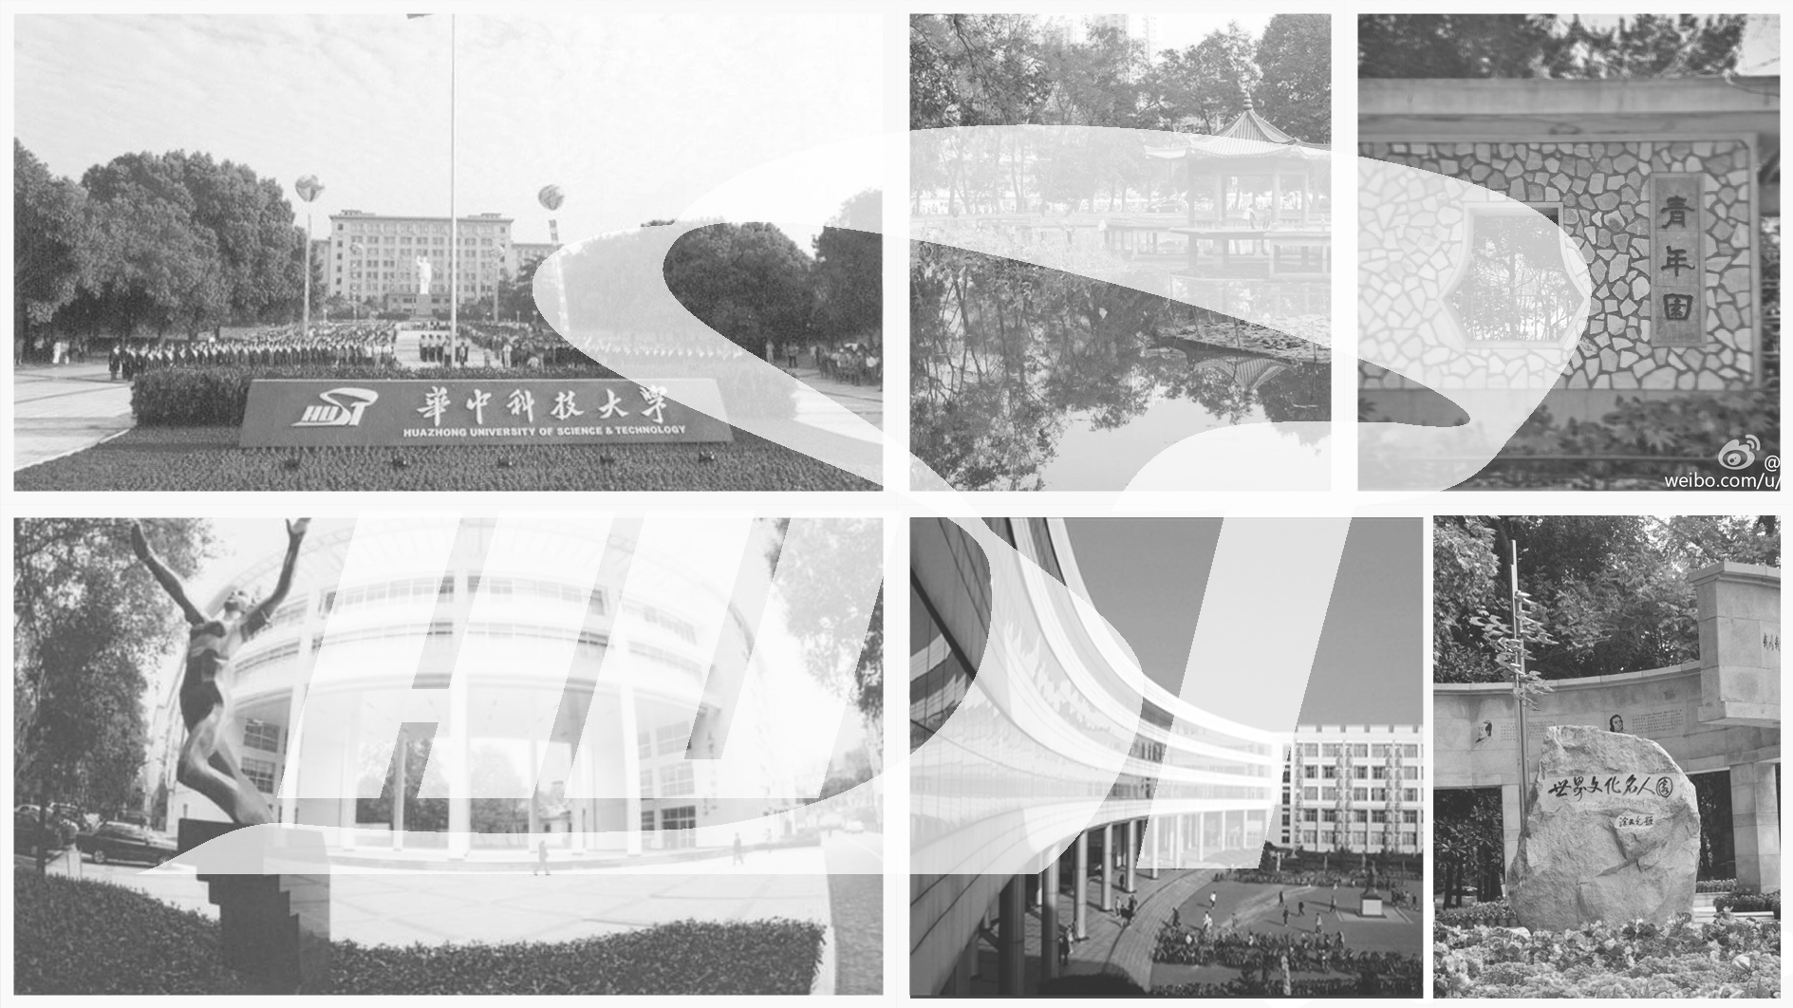

高效视频编码器
在多核异构系统上的并行优化
指导老师：郭红星
答辩人：董子恒

Slide 2

研究背景 Research Background
研究现状
Research Status
目录 contents
主要工作Main Work
工作成果Results

Slide 3

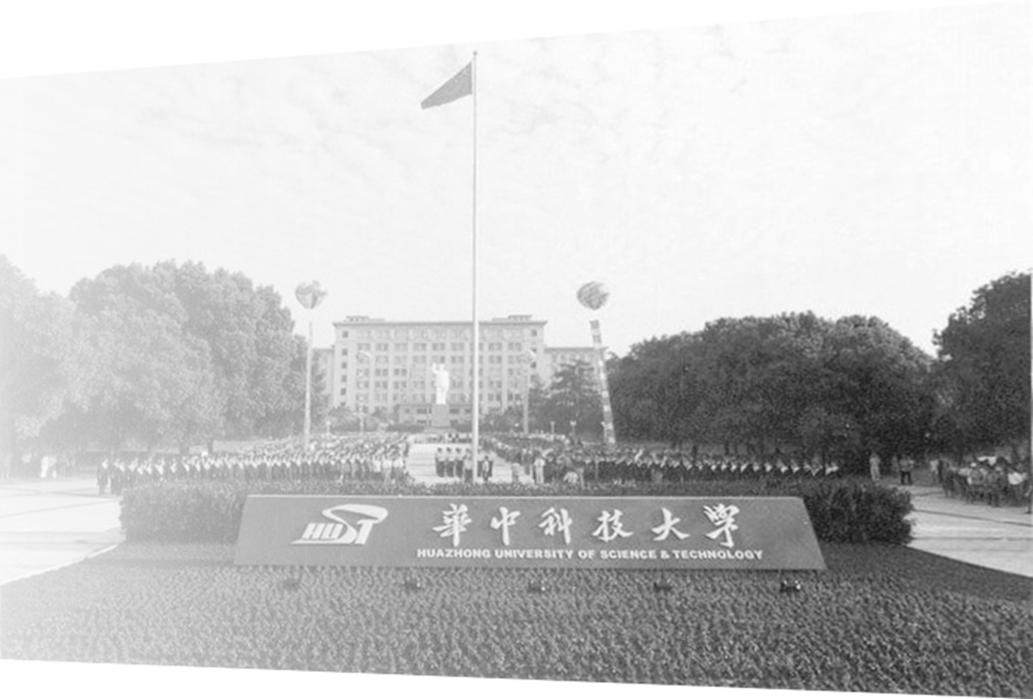
1
研究背景
Research Background

Slide 4

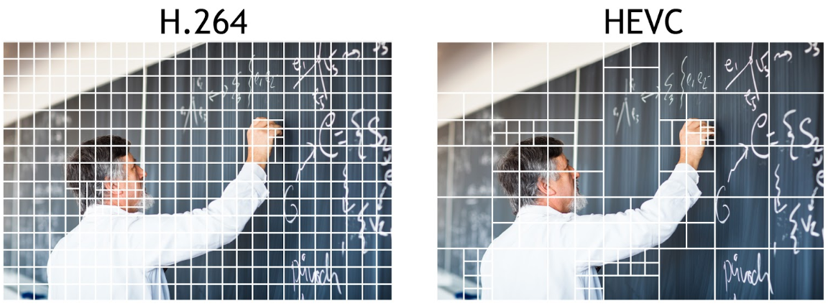

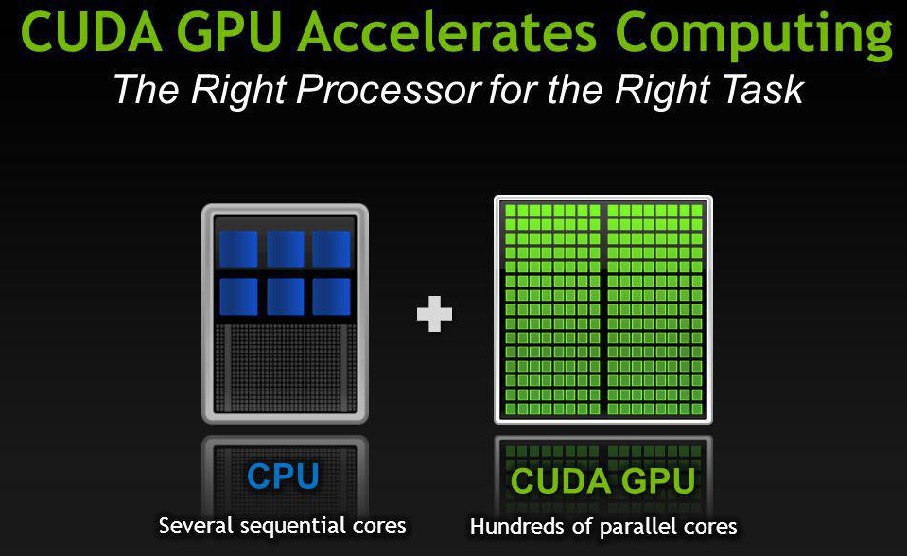

论文答辩
研究背景
Research Background

Slide 5
